Slide 1

เลขยกกำลัง
การคูณเลขยกกำลัง
ถัดไป

Slide 2
By Yameelah
Hayeehama
ย้อนกลับ
ถัดไป

Slide 3

การคูณเลขยกกำลังเมื่อเลขชี้กำลังเป็นจำนวนเต็มบวก
การคูณเลขยกกำลังที่มีฐานเป็นจำนวนเดียวและมีเลขชี้กำลังเป็นจำนวนเต็มบวกเป็นไปตาม สมบัติการคูณเลขยกกำลัง ดังนี้
ย้อนกลับ
ถัดไป

Slide 4
ตัวอย่าง
ตัวอย่างที่ 1 จงเขียนผลคูณในรูปเลขยกกำลัง
5⁴ x 5⁶
5⁴ ⁺ ⁶
5¹⁰
ตอบ 5¹⁰
ย้อนกลับ
ถัดไป

Slide 5
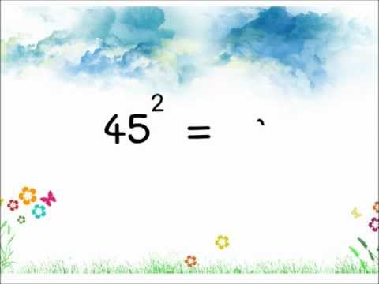
ย้อนกลับ
ถัดไป

Slide 6
จบ…อย่าลืมทำแบบฝึก
พยายาม….นำไปสู่ความสำเร็จ
ย้อนกลับ

